Slide 1
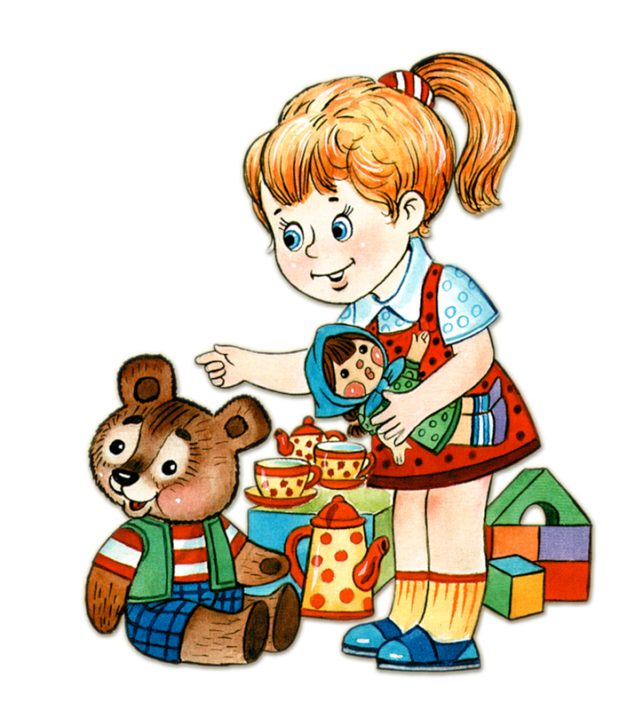

«Игра и её роль в семейном воспитании»
КОНСУЛЬТАЦИЯ ДЛЯ РОДИТЕЛЕЙ

Slide 2
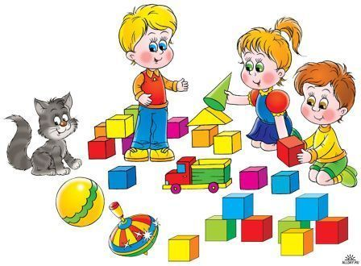
Все взрослые были сначала детьми, только мало кто помнит об этом. Почему же мы редко в мыслях возвращаемся в эту счастливую пору жизни? Это бы нам облегчало понимание детской души…
В чем же выражается роль игр в жизни детей?
Игра, так же как и учение и труд, - это вид деятельности ребёнка, в процессе которой формируется его личность. Наблюдая за дошкольниками, нетрудно заметить, что они переносят в свои игры всё то, что видят, замечают, слышат вокруг себя. Они «ходят», как мама и папа, на работу, сидя на табуретке, изображают из себя водителя, прибирают, готовят - как бабушка, и конечно, копируют в своих играх взрослых, которые их окружают.

Slide 3
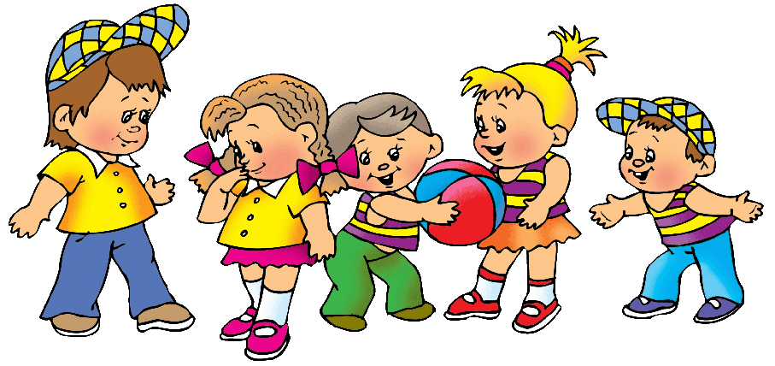
Воспитатели детского сада обычно очень хорошо знают атмосферу в семье своих питомцев, многое об их родителях именно потому, что всё время играют с детьми, наблюдают за их играми.
Отражая окружающую жизнь, игры развивают творческое отношение детей к жизни. Дети, исходя из своих первых наблюдений, из того, что им рассказывают, читают, сами выдумывают, дополняют своим воображением пока ещё ограниченные познания. В этом легко убедиться, если присмотреться, как играют разные дети в одинаковые игры.

Slide 4
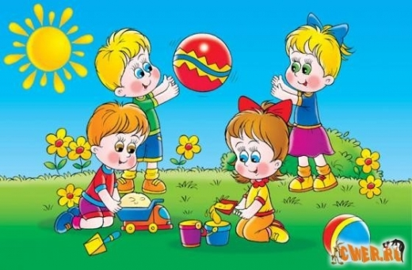
Одни мальчишки, играя «в охотников», только бегают с палкой – ружьем и воспроизводят звуки, похожие на выстрел, другие, «охотятся» на определённого зверя, рассказывая друг другу о его повадках - словом, входят в роль охотников, насколько позволяют разнообразные сведения, полученные от взрослых, из книг, кино.
Когда взрослые систематически проявляют заботу о расширении жизненных впечатлений своих детей, то это обязательно проявится в играх, которые будут отражать не только жизнь семьи ,но и труд людей разных профессий. В игре дошкольники начинают познавать мир, находят выход своей энергии, чувствам, учатся общаться с людьми.

Slide 5
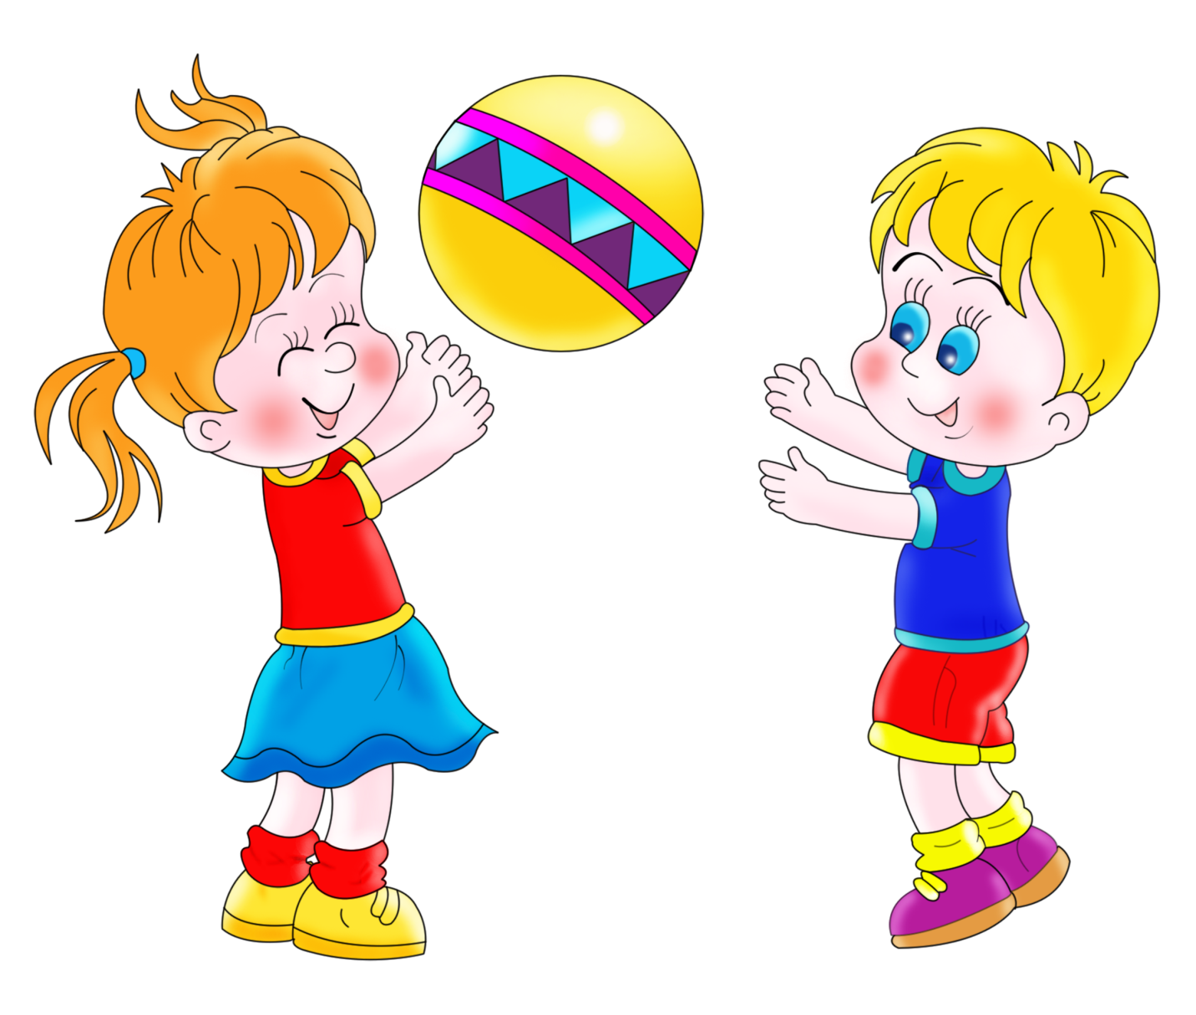
Тяга детей к подвижным играм тоже нуждается в понимании и поддержке со стороны взрослых. Нормальное физическое развитие невозможно без постоянного движения.
Двигаться ребёнку просто необходимо. Ребята всех возрастов гораздо больше устают от недостатка движения, чем от его избытка. Вот почему они не всегда реагируют на замечания: «Перестань бегать», «Передохните немного». Подвижные игры развивают ловкость, силу, выносливость, интерес и любовь к спорту.
Есть ещё одна интересная группа увлекательных и полезных игр ,которые развивают внимание ,память, воображение, наблюдательность. Это дидактические игры. Часто они носят характер своеобразного соревнования и интересно проходят в семейной обстановке. (Кто лучше нарисует с закрытыми глазами какой-либо предмет? Кто быстрее угадает предмет по одному или по двум признакам? и т. д.)

Slide 6
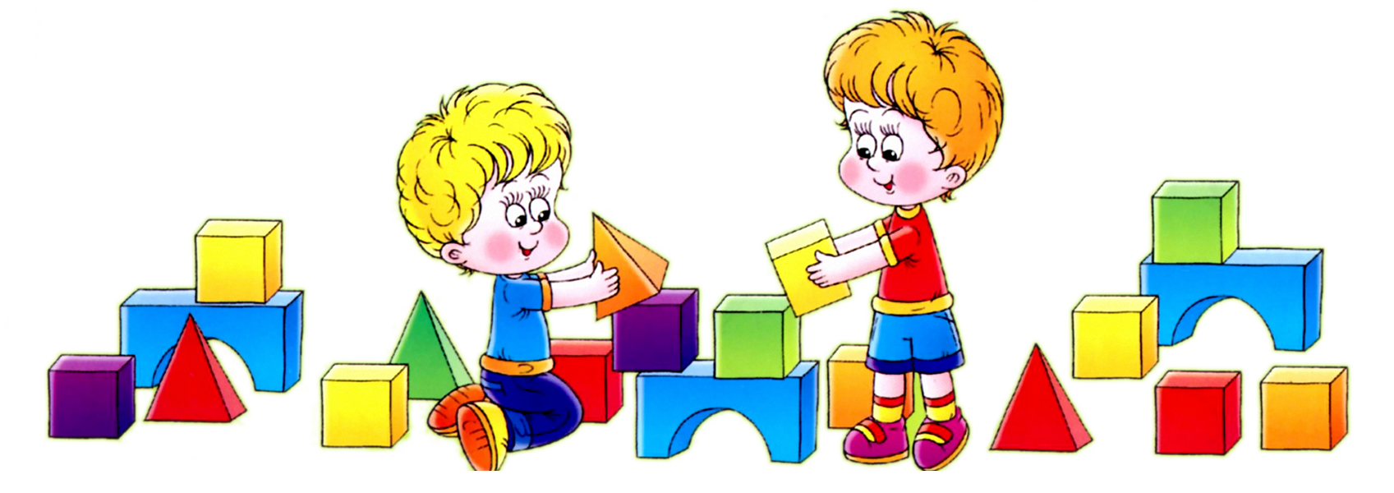
Игра пронизывает всю жизнь ребёнка, особенно дома. Поэтому не использовать её, как средство воспитания в семье - большое упущение. Но, и как всякое средство педагогического воздействия, воспитание в игре требует от родителей постоянных наблюдений, размышлений и необходимости время от времени жертвовать своим личным временем: оторваться вечером от телевизора, не сходить в кино

